Slide 1
Meldingsformulier extern feitenregister (grensoverschrijdend gedrag door derden)

Slide 2
Grensoverschrijdend gedrag door derden
Wat is grensoverschrijdend gedrag?
Verbaal geweld
Fysiek geweld
Pesterijen
Ongewenst seksueel gedrag

Slide 3
Grensoverschrijdend gedrag door derden
Wat zijn derden?
Leerlingen
Ouders
Leveranciers
Herstellers
Aannemers

Slide 4
Meldingsformulier extern feitenregister (grensoverschrijdend gedrag door derden)
Hoe invullen?

Slide 5
Ga naar: rcbonline.be Dashboard
Klik op: Extranet Oost-Vlaanderen

Slide 6
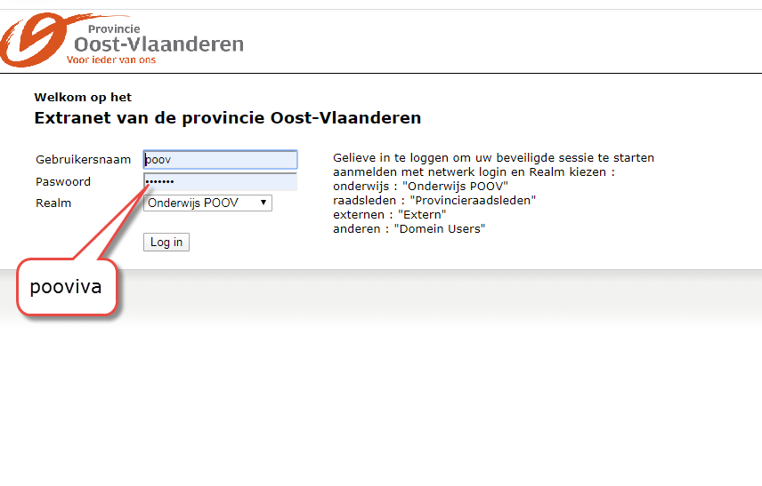
Gebruikersnaam en paswoord invullen,
onderwijs POOV aanklikken
Klik op Log in

Slide 7
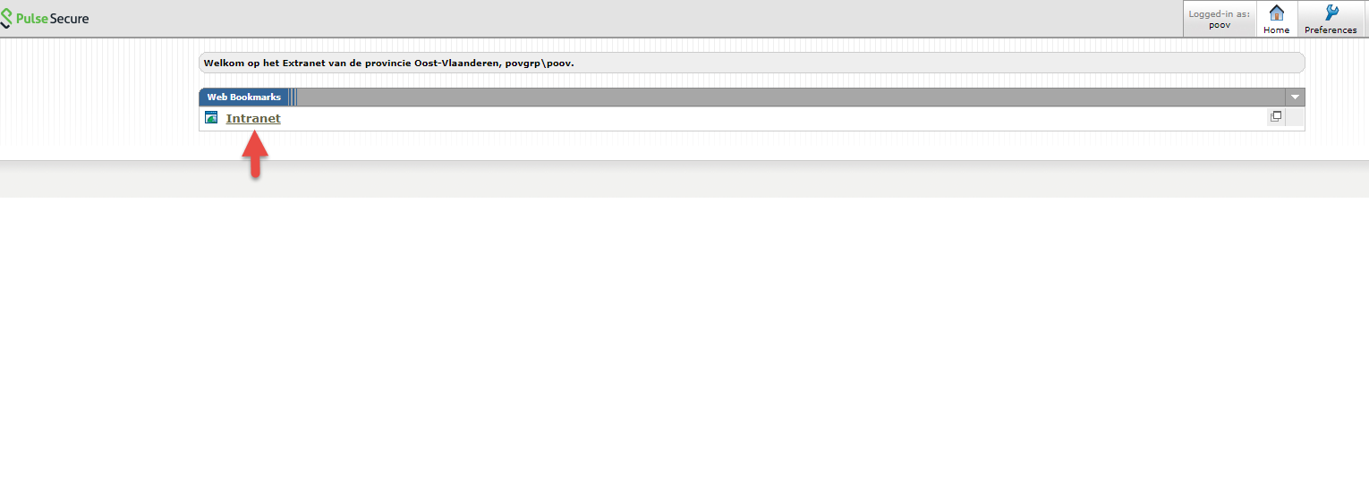
Klik op Intranet

Slide 8
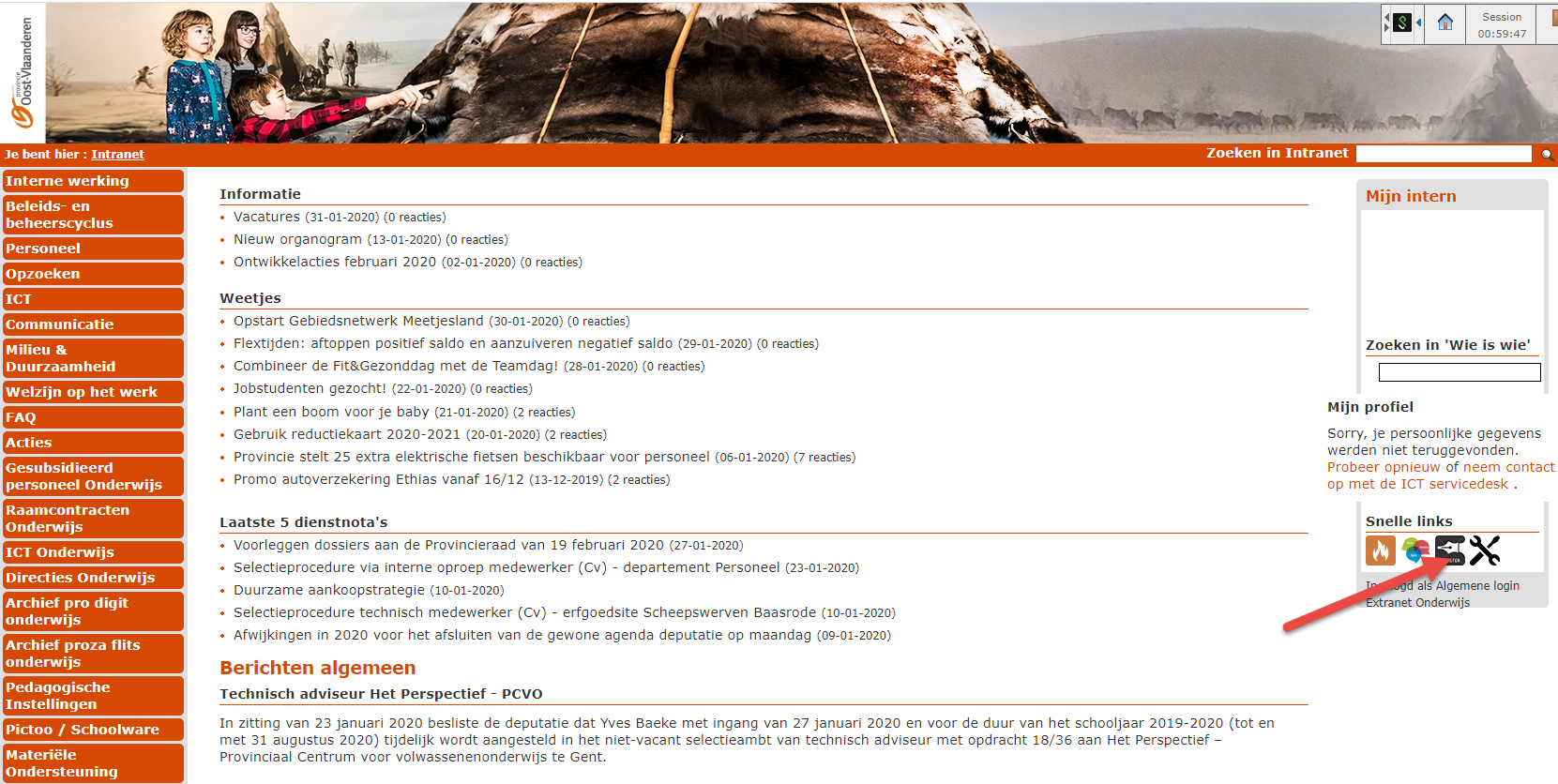
Klik op het icoontje met de pen (in de rechterbalk)

Slide 9
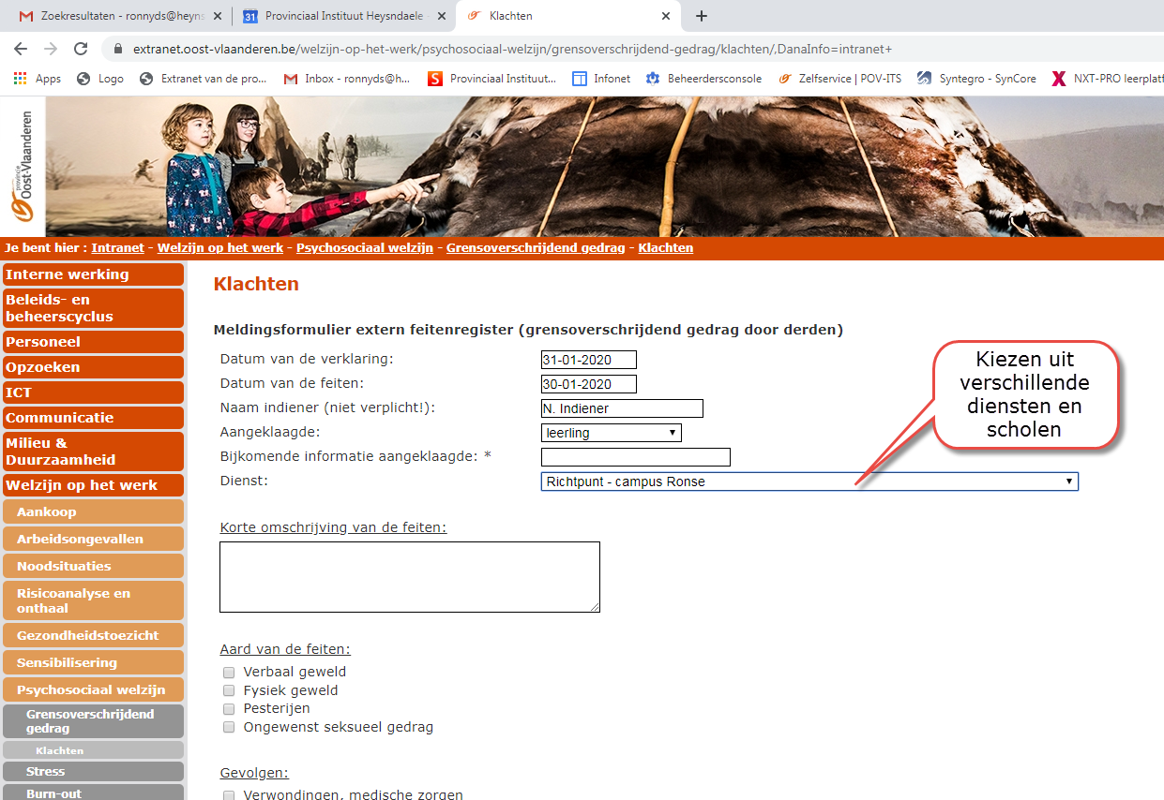
Vul datum van de verklaring, datum van de feiten, je naam,
Klik aan wie de aangeklaagde is (keuze)
Duid bij dienst: Richtpunt campus Buggenhout aan

Slide 10
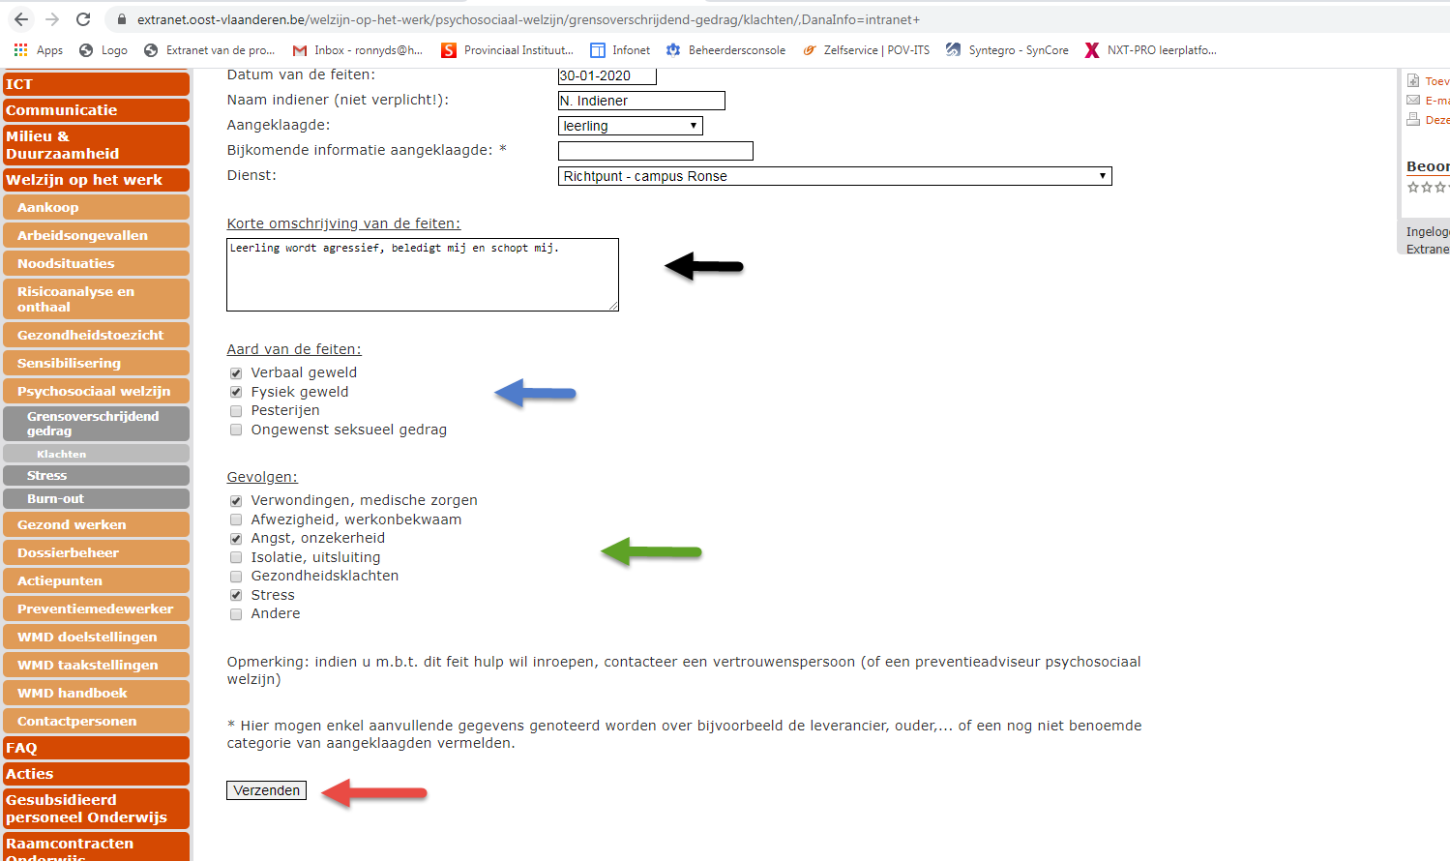
Geef een korte omschrijving van de feiten
Klik aan welke feiten je wil aangeven,
Klik aan welke gevolgen ze voor jou hebben,
Klik op verzenden

Slide 11
Vertrouwenspersonen
De vertrouwenspersoon heeft op het gebied van preventie als taak:
Meewerken aan de uitwerking van procedures in geval van ongewenst gedrag.
De preventieadviseur helpen bij het signaleren van knelpunten en het geven van beleidsadviezen.

Slide 12
Vertrouwenspersonen
De vertrouwenspersoon heeft op het gebied van klachtenbehandeling als taak:
Opvang, hulp en bijstand verlenen aan de klager
Advies geven over de verschillende mogelijkheden
Tot een oplossing proberen komen door bemiddeling
De nodige contacten leggen met de leidinggevenden
Het slachtoffer ondersteunen bij het indienen van 'een formeel verzoek voor psychosociale interventie'
Nazorg geven
Van elke melding een dossier aanleggen
Ieder jaar een collectief en anoniem verslag maken voor de werkgever met het aantal en de aard van de meldingen.

Slide 13
Vertrouwenspersonen
De vertrouwenspersonen hebben een gespecialiseerde opleiding gevolgd.
Voor onderwijs:
Marijke Van De Putte
telefoonnummer 09 267 74 84
locatie Provinciehuis , lokaal 310.01.304
directie Onderwijsinstellingen

Slide 14
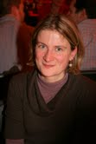
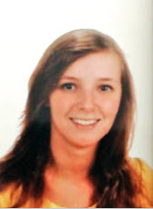
Psychosociale interventie
Bel naar: 0800 100 59
Veroniek De Neve Raisa Seghers Emely Theerlynck

Slide 15
EAP PROJECT
Bel naar: 0800 11 33 5

Slide 16
Vragen hierover?
Altijd welkom!

